Slide 1
OTİZM SPEKTRUM BOZUKLUĞU
Özel Eğitim Öğretmeni
M. Lütfü SEYFİOĞLU
YÜKSEKOVA RAM
2021

Slide 2
Otizm Spektrum Bozukluğu
Otizm spektrum bozukluğu, sosyal iletişim ve tekrarlayan davranışlarda belirli bir bozulma, yüksek oranda kısıtlanmış ilgi alanları ve / veya yaşamın erken dönemlerinden itibaren duyusal davranışlarda bozulma olan bireyleri tanımlamak için kullanılan bir tanıdır ve birden çok çeşidi vardır.

Slide 3
Otizm Spektrum Bozukluğu
Ebeveynler, çocuklarının hayatının ilk üç yılında sıklıkla işaretler fark ederler. Otizm spektrum bozukluğunun dünya çapında yaygınlığı %1'in biraz altındadır, ancak yüksek gelirli ülkelerde tahminler daha yüksektir.(Lord, C., Brugha, TS, Charman, T. 2020)

Slide 4
Otizm Spektrum Bozukluğunun Nedenleri
Otizm spektrum bozukluğunun, beynin ve merkezi sinir sisteminin yapısındaki organik farklılık ya da bozukluktan kaynaklandığı düşünülsede neden ve nasıl oluştuğu tam olarak bilinmiyor.

Slide 5
Otizm Spektrum Bozukluğunun Sebepleri
Otizm spektrum bozukluğu, büyük bir oranda genetik faktörlere dayanır. Çevresel faktörler de oluşmasında etkilidir.

Slide 6
Otizm Spektrum Bozukluğunun Belirtileri
Yaşamın ilk yıllarında belirtiler ortaya çıkmaya başlar. En yaygın üç belirti vardır bunlar: sosyal etkileşimde bozulmalar, iletişimde bozulmalar ve tekrarlayan davranış. Atipik yeme gibi diğer yönler de yaygındır ancak teşhis için gerekli değildir.

Slide 7
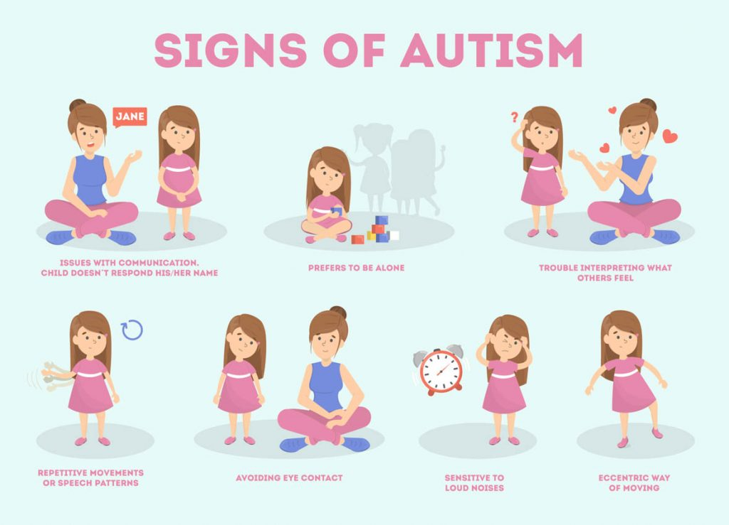

Slide 8
Otizm Spektrum Bozukluğunda Sosyal Etkileşim
Otizm spektrum bozukluğu tanısına sahip olan kişiler sosyal engellere sahiptir ve çoğu insanın doğal kabul ettiği sezgiden yoksundur. Ünlü otizmli birey Temple Grandin bu durumu anlatmak için "Mars'ta bir antropolog gibi" olduğunu söyler. Otizmli çocuklar sosyal normlardan daha çarpıcı bir şekilde farklıdır ; örneğin, daha az göz teması kurarlar ve dönüt verirler ve kendilerini ifade etmek için bir şeyleri işaret etmek gibi basit hareketleri kullanma daha az görülür.(Fred R. Volkmar, Rhea Paul, Sally J. Rogers, Kevin A. Pelphrey)

Slide 9
Otizm Spektrum Bozukluğunda Sosyal Etkileşim
Sosyal etkileşim için gerekli sözel olmayan davranışlarda yetersizlik.
Yaşa uygun akran ilişkileri geliştirememek.
Başkalarıyla zevk, başarı ya da ilgi paylaşımında sınırlılık.
Sosyal-duygusal davranışlarda sınırlılık.(Elif T. 2012)

Slide 10
Otizm Spektrum Bozukluğunda İletişim
Otizmi olan bireyler günlük iletişim ihtiyaçlarını karşılayacak kadar doğal konuşma geliştirmez. Örneğin, bir deneyim hakkında yorum yapmak veya bir deneyimi paylaşmak için sürekli olarak nesnelere işaret etmekte başarısız olurlar. Otizmli çocuklar yaratıcı oyunlarda ve sembolleri dile çevirmede zorluk yaşayabilir. Otizmli çocukların istekte bulunma veya deneyimlerini paylaşma olasılıkları daha düşüktür. Basitçe başkalarının sözlerini tekrar eder(Helen T. 2007) ve ters zamirler kullanırlar.

Slide 11
Otizm Spektrum Bozukluğunda İletişim
Dil gelişiminde gecikme.
Karşılıklı konuşmada zorluk.
Sıra dışı ya da yineleyici dil.(Elif T. 2012)

Slide 12
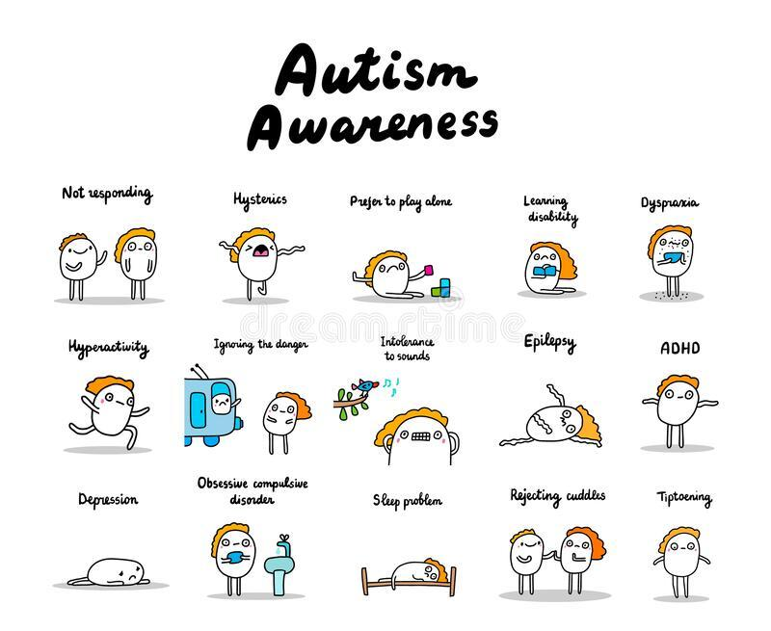

Slide 13
Otizm Spektrum Bozukluğunda Sınırlı/Yineleyici Davranışlar
Otizmli bireylerin davranışlarında tekrar ve belli bir düzen oluşturma eğilimi vardır.
Sınırlı alanda, yoğun ve sıra dışı ilgiler.
İşlevsel olmayan belli düzen ve rutinlere aşırı bağlılık.
Sıra dışı beden hareketleri sergilemek.
Nesnelerle ilgili sıra dışı ilgiler ve takıntılar.(Elif T. 2012)

Slide 14
Otizm Spektrum Bozukluğunda Tarama
Otizm spektrum bozukluğu olan çocukların ebeveynlerinin yaklaşık yarısı çocuklarının sıradışı davranışlarını 18 aylıktan itibaren, yaklaşık beşte dördü de yaklaşık 24 aylıktan itibaren fark ederler.(Landa JR 2008) Tedaviyi geciktirmek uzun süreli sonuçlarda etkili olacağından, aşağıdaki belirtilerden herhangi birini gösteren çocukların bir uzman tarafından zaman geçirmeden değerlendirilmesi gerekir:
12 aylık olduğunda çocuğun hiç gevelememesi.
12 aylık olduğunda çocuğun el işaretlerini kullanmaması.
16 aylık olduğunda çocuğun hiç konuşmaması.
24 aylık olduğunda çocuğun kendiliğinden iki kelimelik konuşma yapmaması.
Herhangi yaşta dil ya da sosyal becerilerden birinin herhangi birinin kaybı. (Filipek JA 1999)

Slide 15
Otizm Spektrum Bozukluğunda Tanılama
Otizm tanısı, nedenine ya da işleyişine göre değil, davranışlara göre yapılmaktadır. DSM-IV-TR’de (Mental Bozuklukların Tanısal ve Sayımsal El Kitabı) otizmin toplamda en az altı belirti gösterdiği tanımlanır; bu belirtilerin en az ikisi sosyal etkileşimde nitel bozukluk, en az bir tanesi iletişimde nitel bozukluk ve en az bir tanesi de sınırlı ve yineleyici davranış olmalıdır.(WHO 2006)

Slide 16
Otizm Spektrum Bozukluğunun Alt Kategorileri
Amerikan Psikiyatri Birliği ve Dünya Sağlık Örgütüne göre otizm spektrum bozukluğu beş ayrı kategoriye ayrılmıştır.
“Klasik” Otizm
Asperger Sendromu
Atipik Otizm
Çocukluk Dezentegratif Bozukluğu
Rett Sendromu(Elif T. 2012)

Slide 17
Asperger Sendromu
Asperger sendromunun klasik otizmden farkı iletişim sorunları arasında bir belirtiye rastlanmamasıdır. Asperger sendromu tanısına sahip kişiler sosyal etkileşimde sorunlar ilgi ve davranışlarında sınırlılıklar yaşamaktadır. Başka bireylerle empati kurma yetenekleri zayıftır.(Elif T. 2012)

Slide 18
Atipik Otizm(Başka Türlü Sınıflandırılamayan Yaygın Gelişimsel Bozukluk)
Atipik otizm, otizmin bazı belirtilerinin görülüp bazılarının görülmediği kuşkulu durumlarda konulan tanıdır. Hafif otizm belirtileri veya yüksek işlevli otizm özelliği gösterme durumunda atipik otizm tanısı konulmaktadır.(Elif T. 2012)

Slide 19
Çocukluk Dezentegratif Bozukluğu
Çocukluk dezentegratif bozukluğu, iki yaşından sonra başlamakta ve bozukluğun başlamasıyla önceden edinilmiş beceriler hızla yitirilmektedir. Bu çocuklar birkaç yıl içerisinde ileri düzey otizm tanısına sahip çocuklara çok benzer hale gelmektedir. Büyük bir çoğunluğu erkeklerde gözükür ve rastlama oranı çok seyrektir.(Elif T. 2012)

Slide 20
Rett Sendromu
Rett sendromu, 6-18 aylar arasında ortaya çıkan giderek kötüleyen ender rastlanan bir bozukluktur. Neredeyse yalnızca kızlarda görülür. Tipik olarak; başın büyümesinde yavaşlama, elleri kullanmada zorluk, takıntılı el hareketleri gözlemlenmektedir.(Elif T. 2012)

Slide 21
Yüksek İşlevli Otizm
Yüksek işlevli otizm, hastanın hiçbir zihinsel engel göstermediği , ancak iletişim , duygu tanıma ve ifade ve sosyal etkileşimde eksiklikler gösterebileceği bir otizm sınıflandırmasıdır. Yüksek işlevli otizm Amerikan Psikoloji Birliği veya Dünya Sağlık Örgütü tarafından tanınan bir tanı değildir.

Slide 22
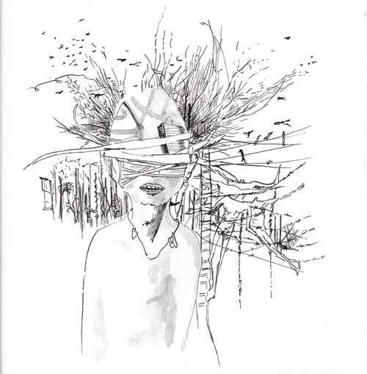

Slide 23
Otizm Spektrum Bozukluğunun Tedavisi ve Eğitimi
Günümüzde henüz otizm spektrum bozukluğunun bir tedavisi yoktur.Fakat özel eğitimle bu tanıya sahip bireyde önemli ölçüde gelişimler sağlamaktadır.
Özel eğitimle, otizmli bireyler kayda değer ilerleme sağlayabilirler. Aileler hastaneden aldığı sağlık kurulu raporlarıyla birlikte bulundukları il veya ilçedeki RAM’lara başvurup gereken destek eğitim hizmeti ve özel eğitim yönlendirmelerini alıp eğitimlerine başlayabilirler.

